Slide 1






Vanhempainilta 4A
26.8.2025

Slide 2
Illan rakenne
Yleiset asiat edellisvuosilta tuttuja ➔ ei käydä enää läpi, vaan löytyvät peda.net sivuilta kolmosluokan vanhempainillan dioista
Lyhyesti tuen uudistuksesta
Muutto
Arviointi
Muut ajankohtaiset asiat

Slide 3
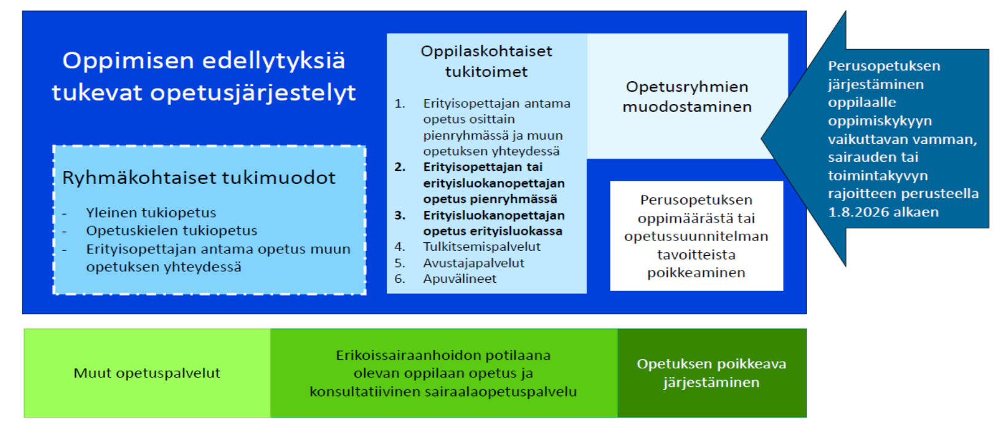

Slide 4
Oppimisen tuen uudistus
Luovutaan tehostetusta ja erityisestä tuesta ➔ tilalle ryhmäkohtaiset ja oppilaskohtaiset tukikeinot.
Syksyllä -25 ei päivitetä vanhoja tuen asiakirjoja.
Uudessa tukimallissa lomakkeita täytellään ja tuen asioissa tavataan vain oppilaskohtaisten tukitoimien kohdalla ja niihin siirryttäessä.
Oppilaskohtaisten tukitoimien vahvana kriteerinä on erityisopetuksen tarve oppimisen tukena.
Tämä lukuvuosi on siirtymävuosi eli oppilaskohtaisen tuen tarpeesta tehdään päätöksiä kevääseen (helmikuun loppu) mennessä.

Slide 5
Muutto Vesseliin
Muutto näillä näkymin viikolla 48 iltaisin.
Meidän luokkamme sijaitsee uuden koulun toisessa kerroksessa
    Yhteinen ”Hauki –tori” kolmen muun nelosluokan kanssa
    https://peda.net/siilinjarvi/siilinlahden-koulu/vesselin-viikkotiedote:file/download/95707103470ecf63693f4edb362f1e26b36fcbae/2025-32%20Vesselin%20viikkotiedote.pdf
    Vesselin viikkotiedote koulumme peda.net sivuilta

Slide 6
Arvioinnista
Marras –joulukuussa tuttuun tapaan syyslukukauden oppimiskeskustelut.
Keväällä alakoulun ensimmäinen numeroarviointi.
Arviointiin vaikuttaa osaaminen oppitunneilla ja kokeissa, työskentely ja osallistuminen sekä asennoituminen oppiainetta kohtaan (mm. liikuntavaatetus ja kotiläksyjen laatu)

Slide 7
Ajankohtaista
Monsterikoulu jatkuu
    Yhdessä ideoitujen leveltaikojen ja luokkamonstereiden kukistuspalkkioiden avulla yritetään edesauttaa oppista, käytöstä ja luokan toimivuutta.
Läksyparkkia tarjolla ma, ti, ke ja to klo 14.00 jos läksyjen kanssa ilmenee ongelmia.
Tuva –tunnit ➔ toisen luokan opet pari tuntia viikossa apukäsinä matikan ja äikän oppitunneilla
Kiusaamistilanteissa ulkoistan herkästi selvittelyä (jatkuva minun saarnaaminen ei kaikille tehoa ➔ sankariselvittelyt, joissa kaksi muuta opea ottautuvat tilanteeseen.

Slide 8
Ajankohtaista
Järjestyssäännöt https://peda.net/siilinjarvi/siilinlahden-koulu/j2
➔ huomaa puhelimen käyttö
Lauantaityöpäivä 14.2.26 ja korvaava vapaapäivä 4.5.2026.
Nelosluokan uinnit : 1.9 ja 16.9 klo 9.00 alkaen (lähtö koululta n. 8.15)
retket ja leirikoulut ➔ varainkeruu?
https://www.luokkaretki-info.fi/luokalle-tili

Slide 9
Linkkejä
Opetussuunnitelma https://eperusteet.opintopolku.fi/#/fi/opetussuunnitelma/32512504/perusopetus/tavoitesisaltoarvioinnit
Luokan peda.net sivut
https://peda.net/siilinjarvi/siilinlahden-koulu/luokat/6mh?session-tdid=170094e7-cfc1-456c-b639-2db2a50b35e5

